Slide 1
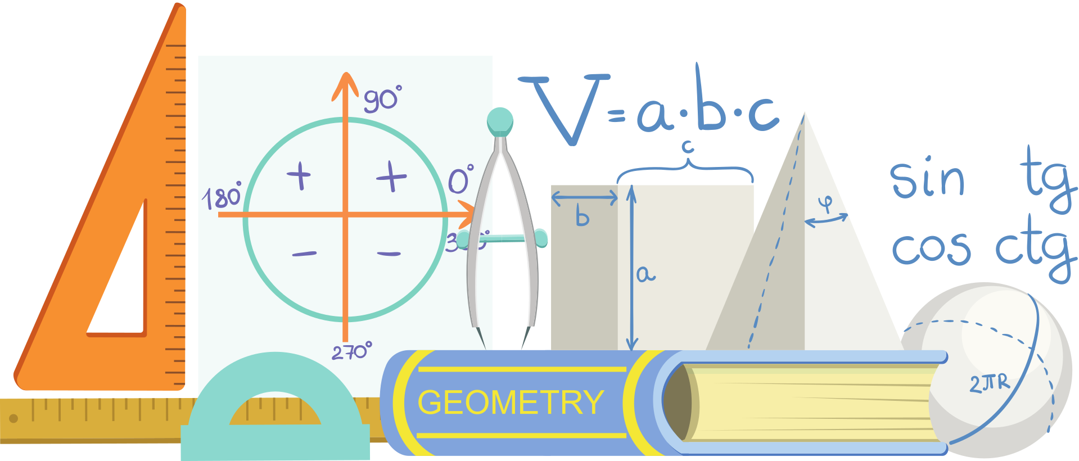

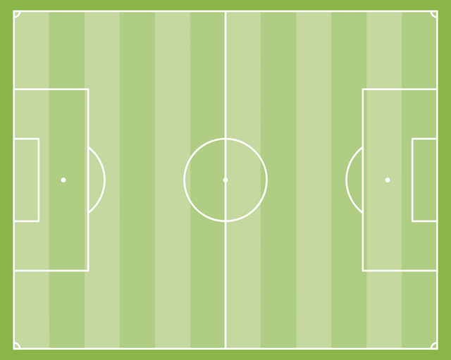



Determinando las dimensiones del campo
CdA GeoFútbolCode
Solución
Servicio de Innovación Educativa JCCM

Slide 2
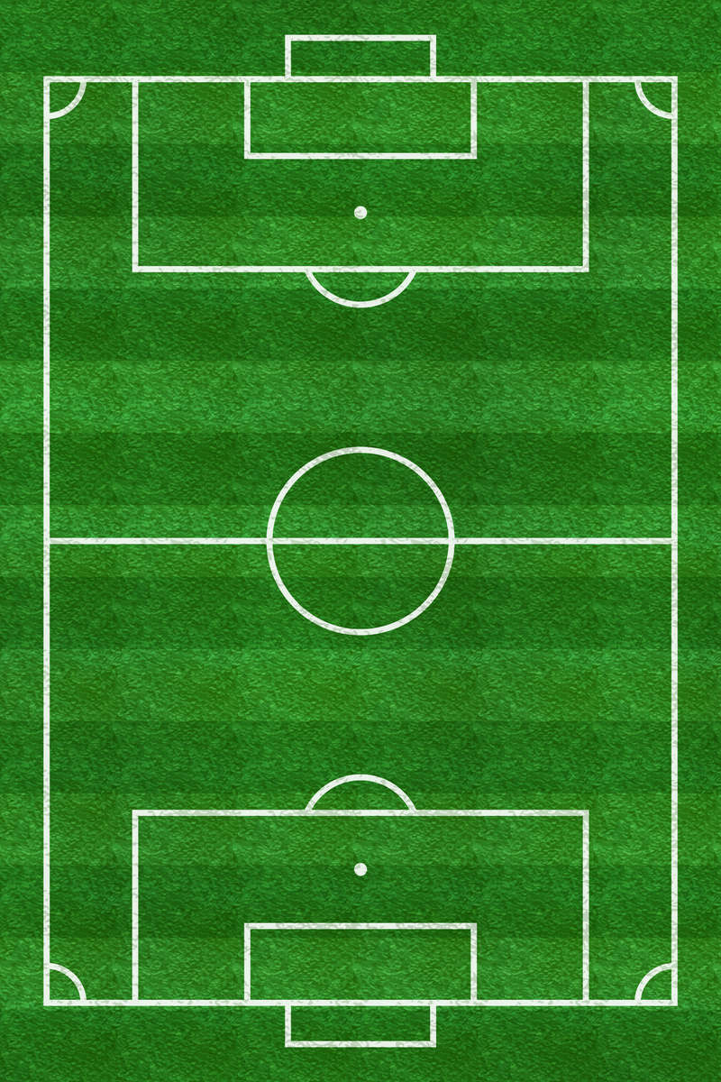


Solución.
  Dimensiones de un campo de futbol para aficionados y juveniles (sub-18):
  Longitud: 100 m, anchura: 60 m.
  Incremento mínimo del campo tras las líneas de banda de 2,5 m. y a los lados de la línea de meta de 1,5 m.
  Rectángulo resultante: 105 m x 63 m.
Superficie total: 6.615 m2.

